Slide 1
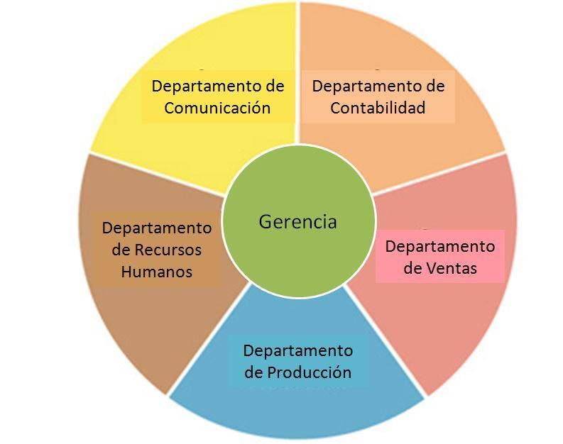
ORGANIGRAMA ESTRUCTURAL

Slide 2
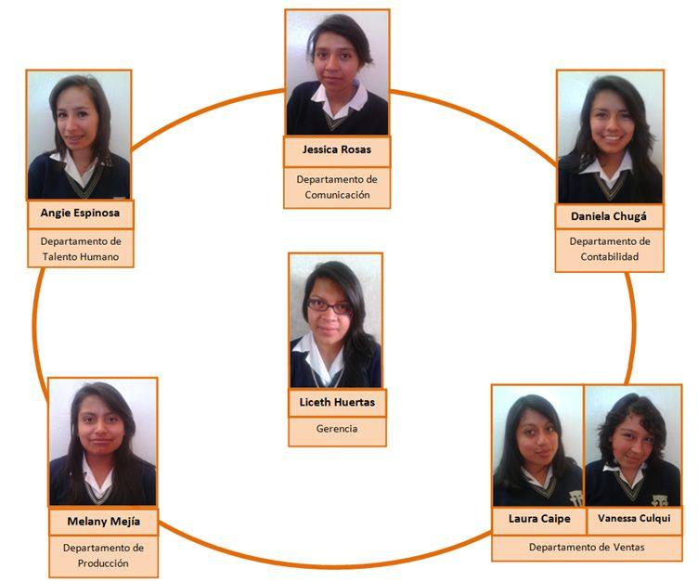
ORGANIGRAMA DE PUESTOS

Slide 3
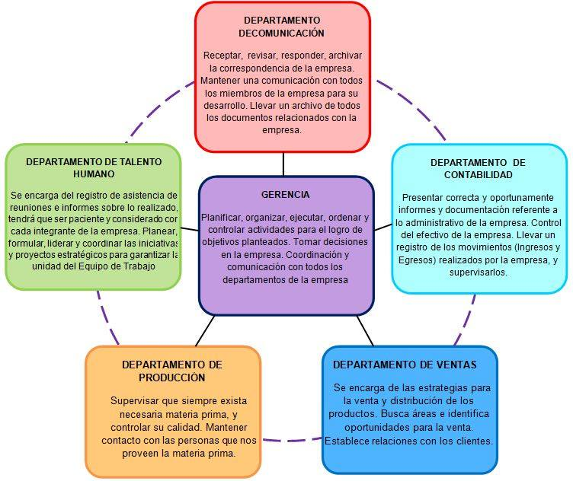
ORGANIGRAMA FUNCIONAL

